Slide 1
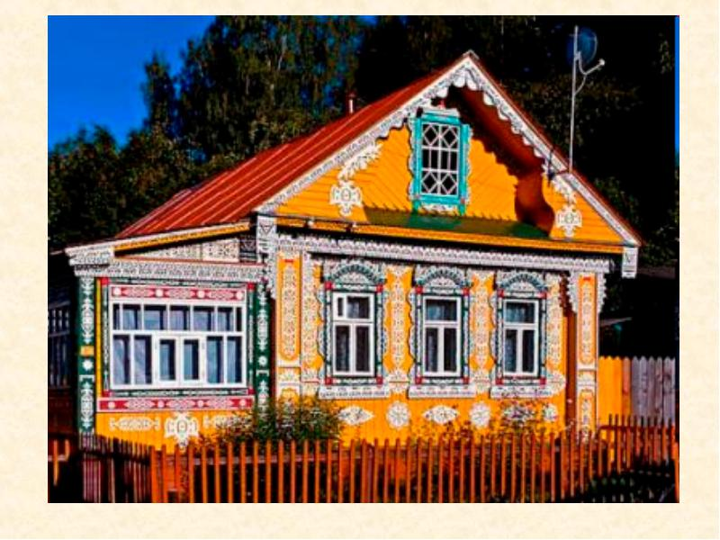
Убранство русской избы
Подготовила:
воспитатель МБДОУ №45 «Солнышко»
Семёнова Л.В.

Slide 2
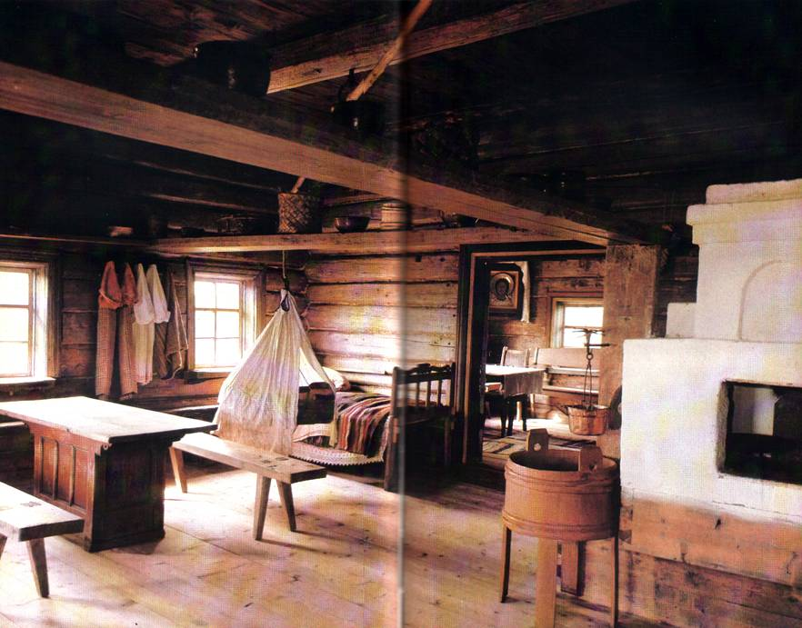
Внутренний мир русской избы

Slide 3
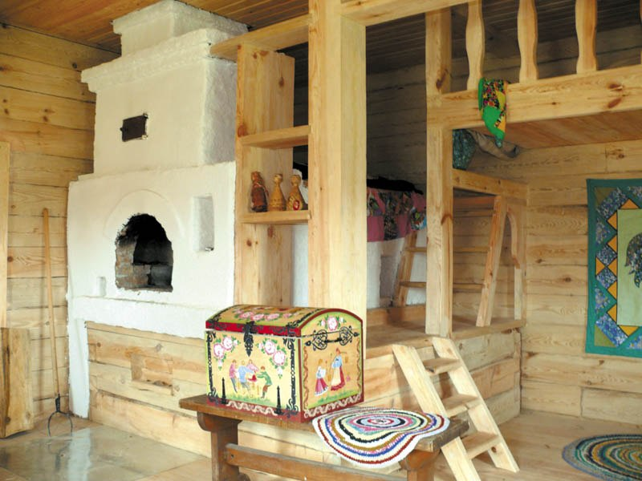
Печь была основой жизни, главным оберегом семьи, семейным очагом. «Без печки изба не изба»

Slide 4
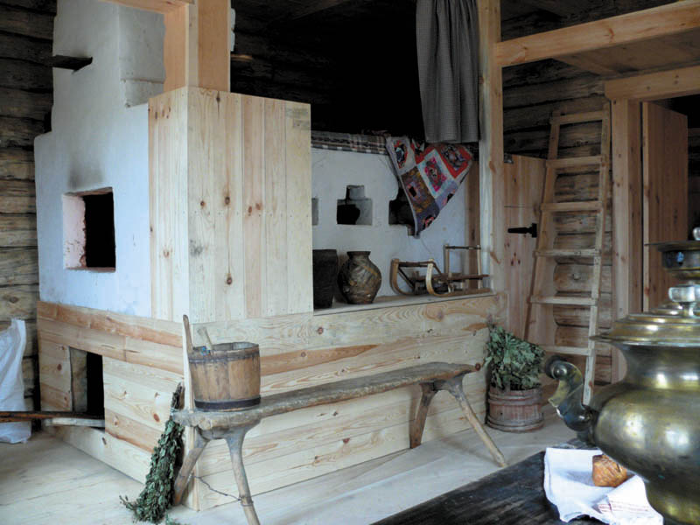
Печь была основой жизни, главным оберегом семьи, семейным очагом. «Без печки изба не изба»

Slide 5
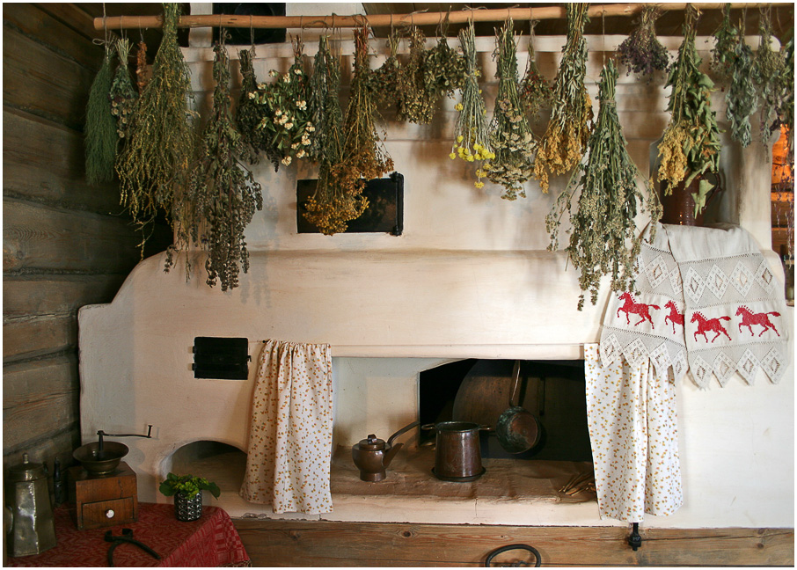
Печь была основой жизни, главным оберегом семьи, семейным очагом. «Без печки изба не изба»

Slide 6
Домовой покровитель домашнего очага

Slide 7
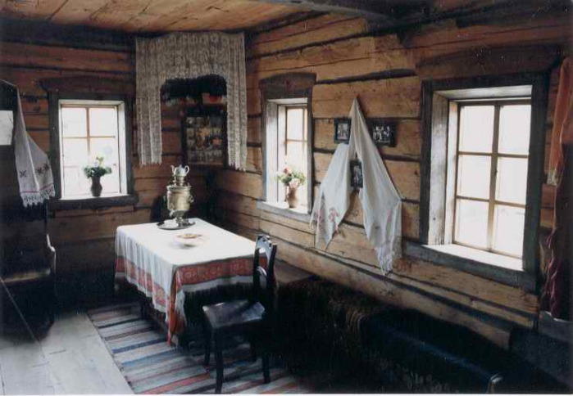
Красный угол

Slide 8
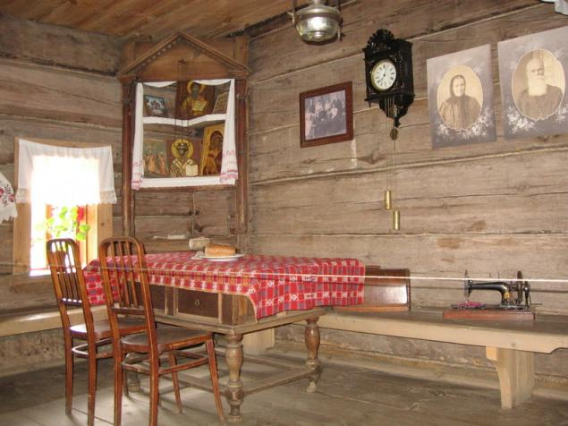
Красный угол

Slide 9
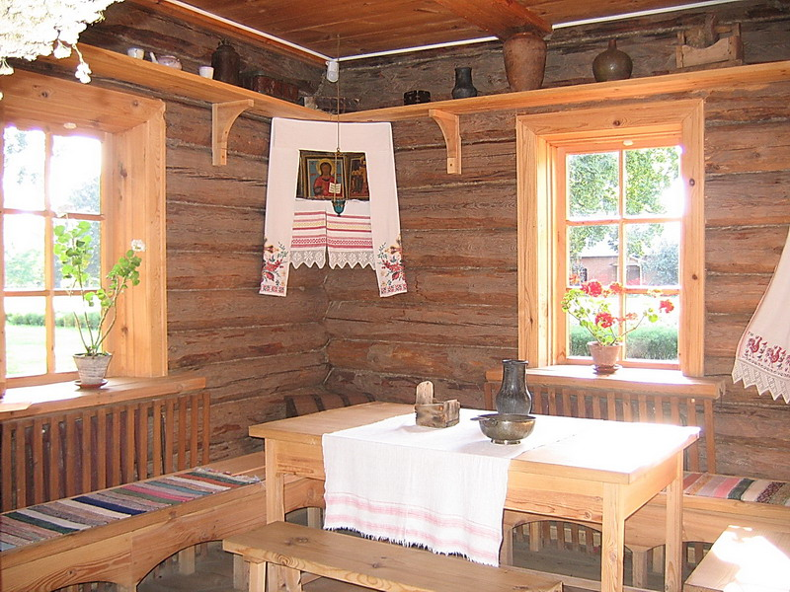
Красный угол

Slide 10
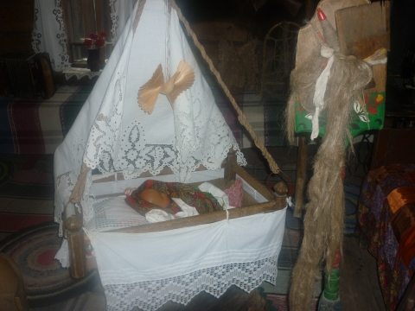
Люлька

Slide 11
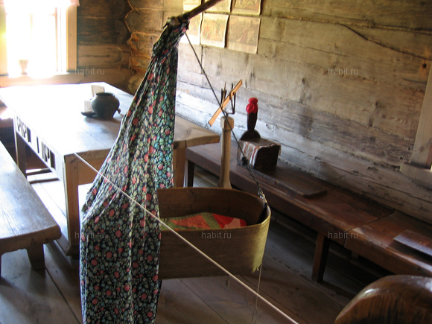
Люлька

Slide 12
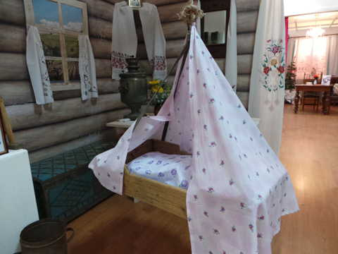
Люлька

Slide 13
«Колыбельная»
Люли-люли-люли,
Прилетели гули.
Сели на воротцах
В красных чеботцах.
Стали гули говорить,
Чем нам Машу накормить?
Сахарком и медком,
Сладким пряником.
Сладким пряником –
Коноплянником.
Коровку подоим –
Молочком напоим.
Стали гули ворковать –
Стала Маша засыпать.

Slide 14
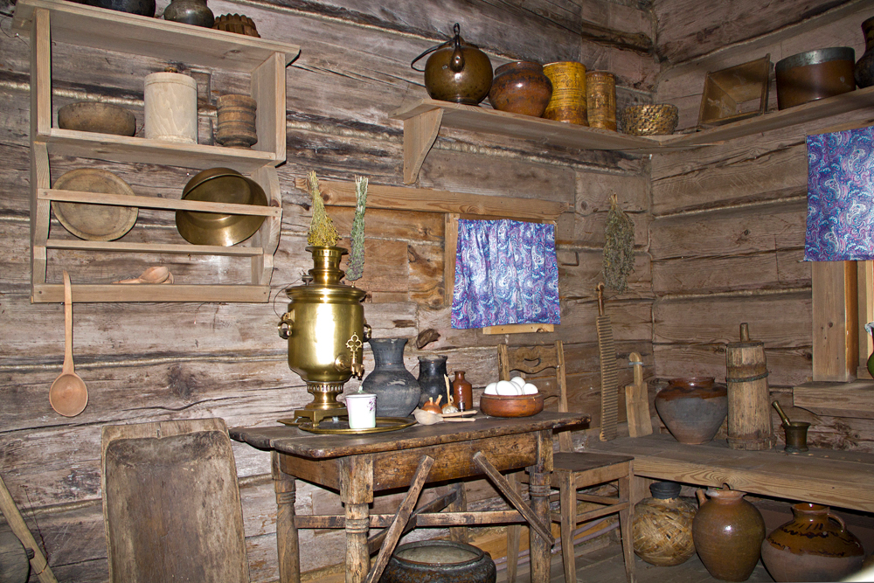
Кутный угол

Slide 15
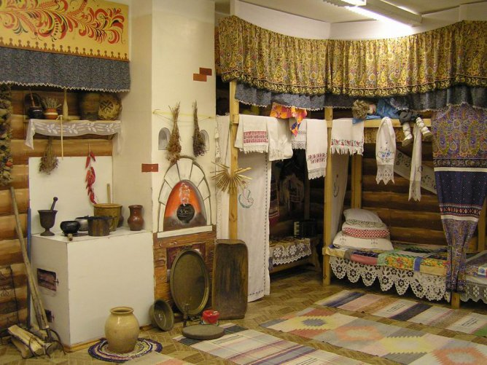
Кутный угол

Slide 16
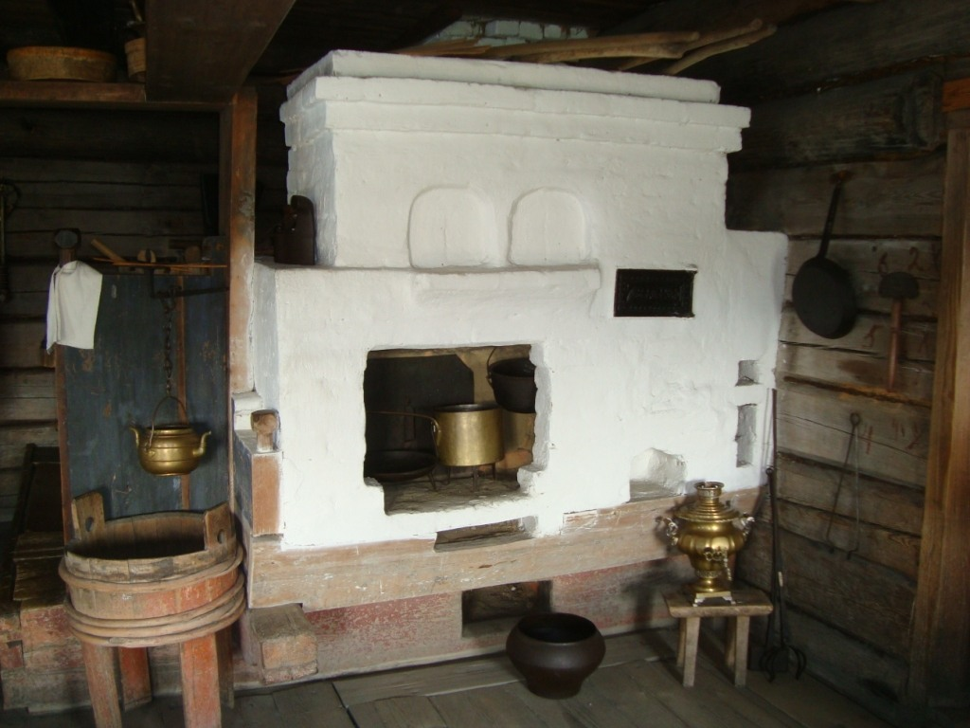
Кутный угол

Slide 17
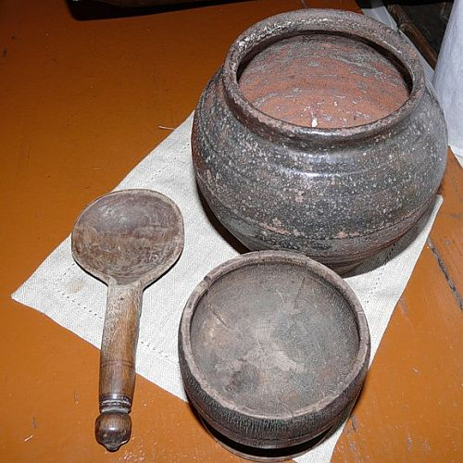
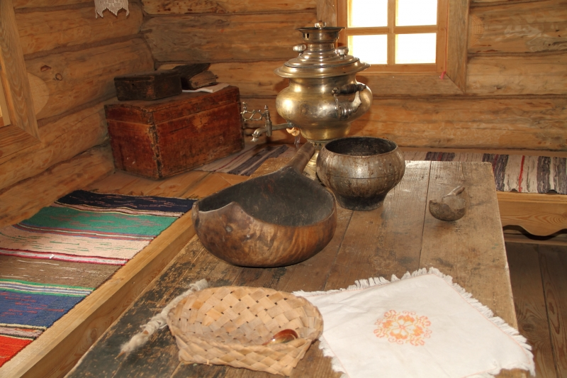
Деревенская утварь

Slide 18
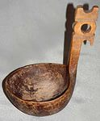
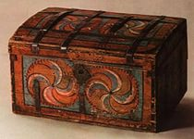
Деревенская утварь

Slide 19
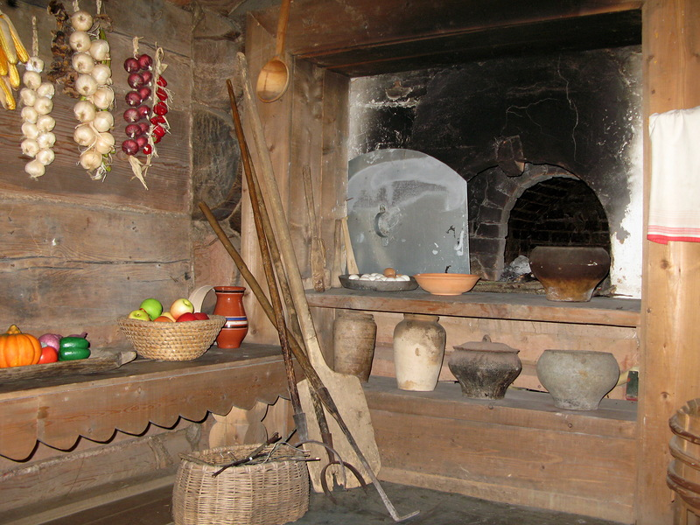
Деревенская утварь

Slide 20
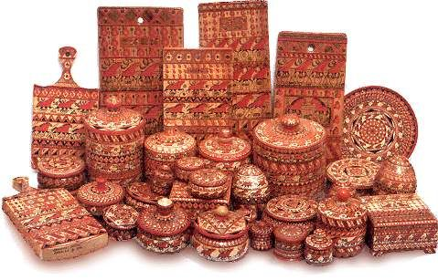
Деревенская утварь

Slide 21
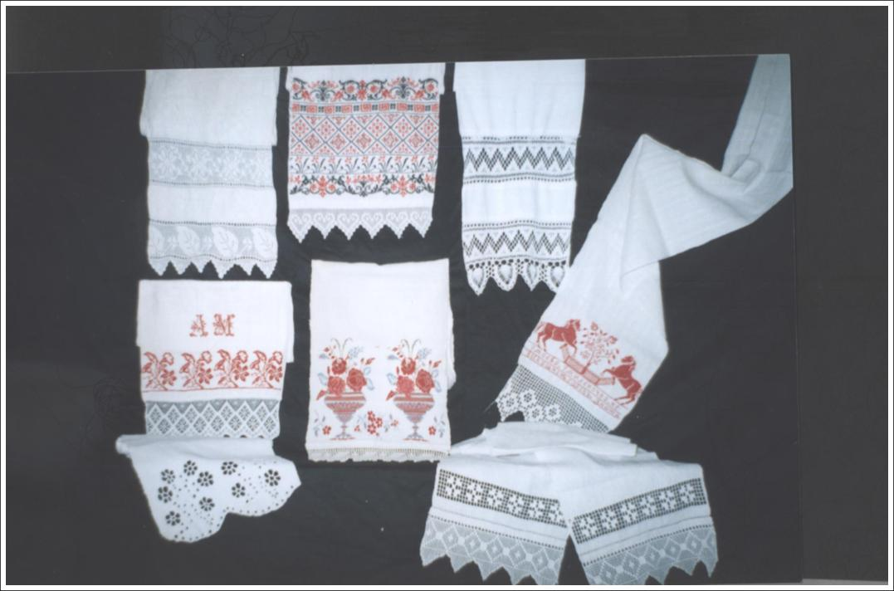
Рушники

Slide 22
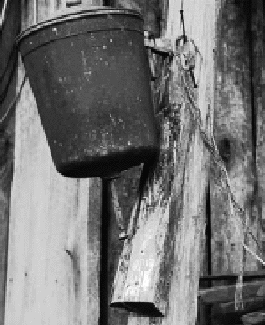
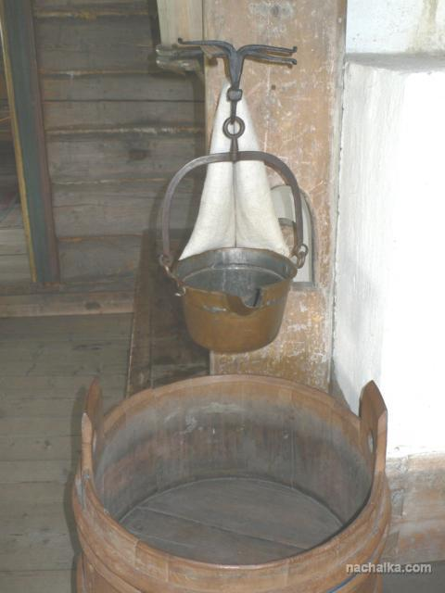
Рукомойник

Slide 23
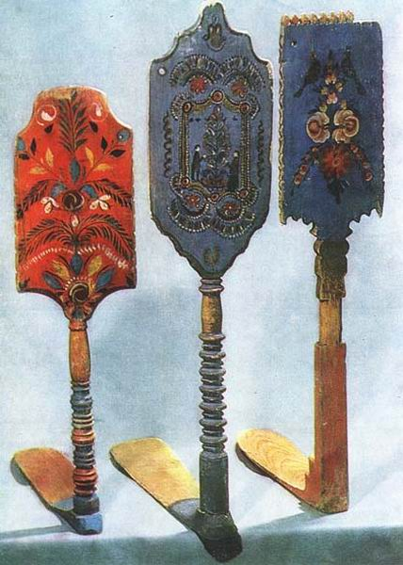
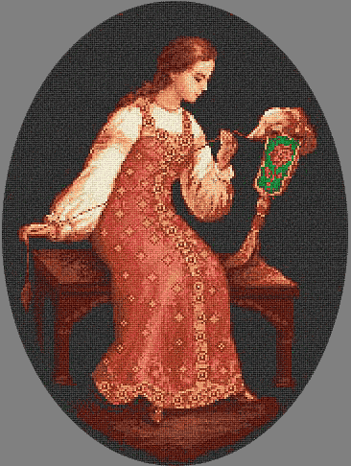
Прялки

Slide 24
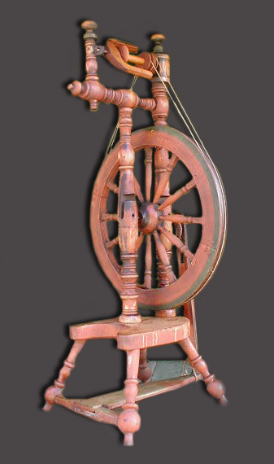
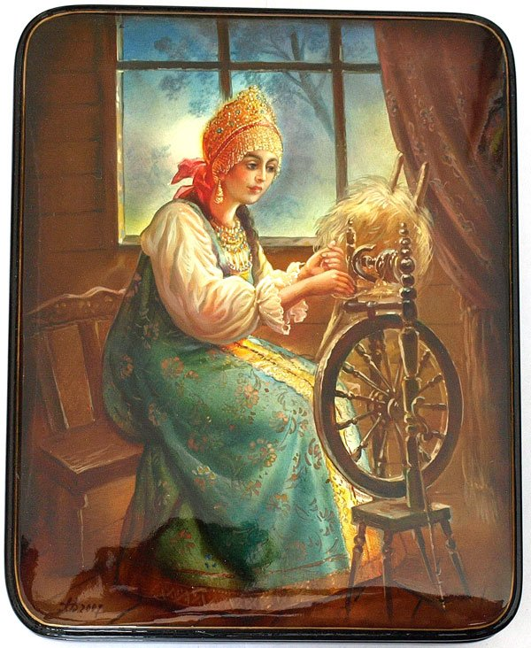
Прялки

Slide 25
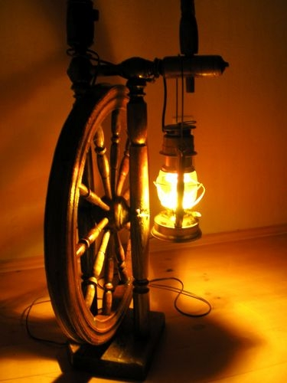
Прялки

Slide 26
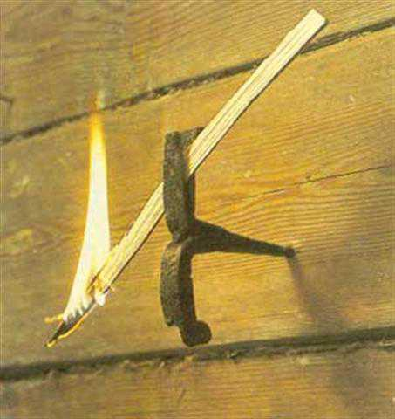
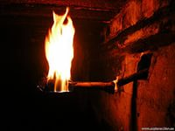
Светец и лучина

Slide 27
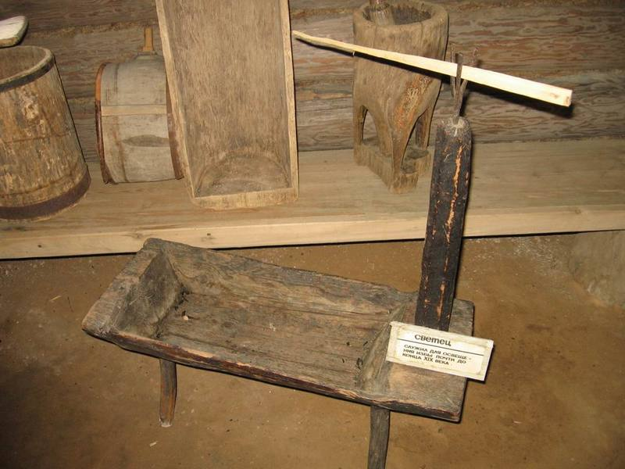
Светец и лучина

Slide 28
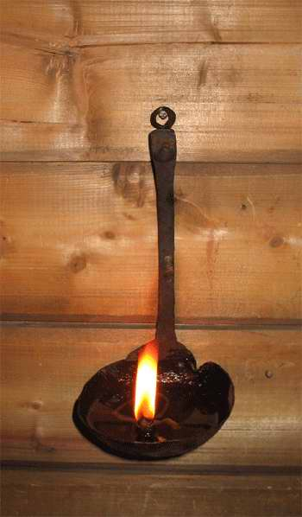
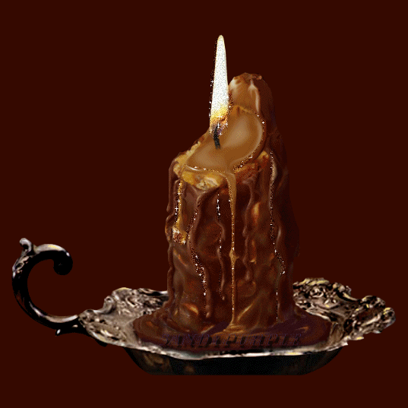
Свечи

Slide 29
